Slide 1
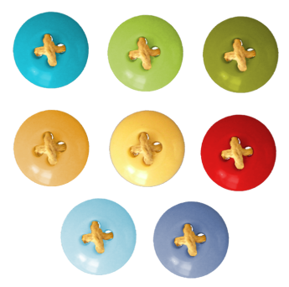
«История пуговиц»
Выполнила воспитатель:
Баширян Диана Суреновна
Лысогорская 2021

Slide 2

Актуальность
Практически ни один предмет одежды, который мы носим, не обходится без использования пуговиц. Пуговицы стали буквально частью нашего быта, но мало кто задумывается о том, как и когда они появились.

Slide 3
Цель и задачи
Цель: познакомиться с историей возникновения пуговиц.
Задачи:
1. Узнать значение слова «пуговица».
2. Выявить какими были пуговицы в прошлом.
3. Изучить виды пуговиц и из каких материалов они изготавливаются.
4. Определить роль пуговиц в современном мире.

Slide 4


Гипотеза:
Пуговицы изобрёл современный человек, и в пуговицах нет ничего не обычного

Slide 5
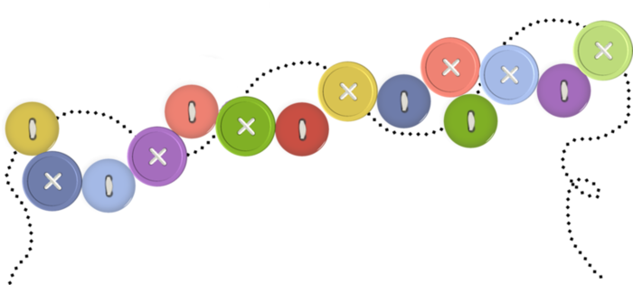
Так что же такое «пуговица»?
Пуговица – это небольшой предмет, выполненный из твёрдого материала, с отверстиями или ушком для крепления на одежде, обуви и предметах личного обихода. В более узком варианте - застёжка на одежде и других швейных изделиях, предназначенная для соединения её частей.

Slide 6
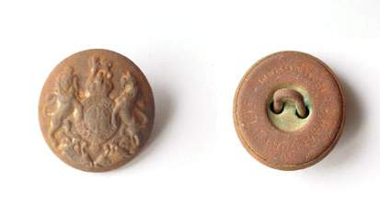
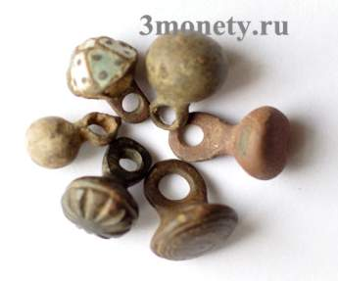
Из истории пуговиц…
Самые первые функциональные пуговицы найдены в Турецких поселениях 1500 г до н.э. А вот первые застёжки напоминавшие пуговицы, появились примерно в 3-ем тысячелетии до н.э.
В Европе первые пуговицы появились в 4-м веке до н.э. у греческих воинов.

Slide 7
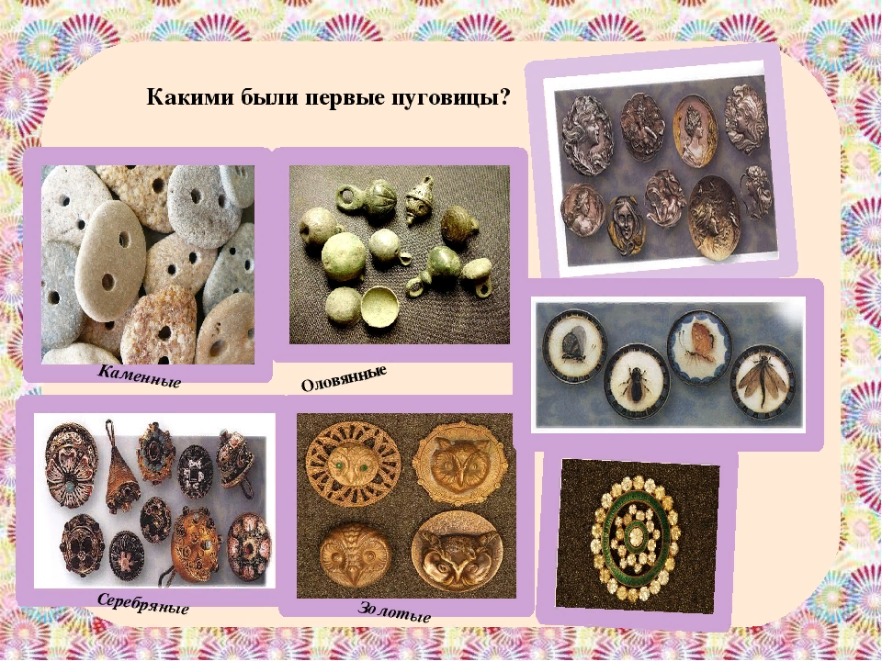
Из истории пуговиц…

Slide 8


Интересный факт:
Считалось что пуговицы обладают магической силой, их долго использовали как амулеты и обереги. Некоторые из них могли издавать звуки, потому что были в виде бубенцов. Также, на пуговицах писали разные заклинания.

Slide 9
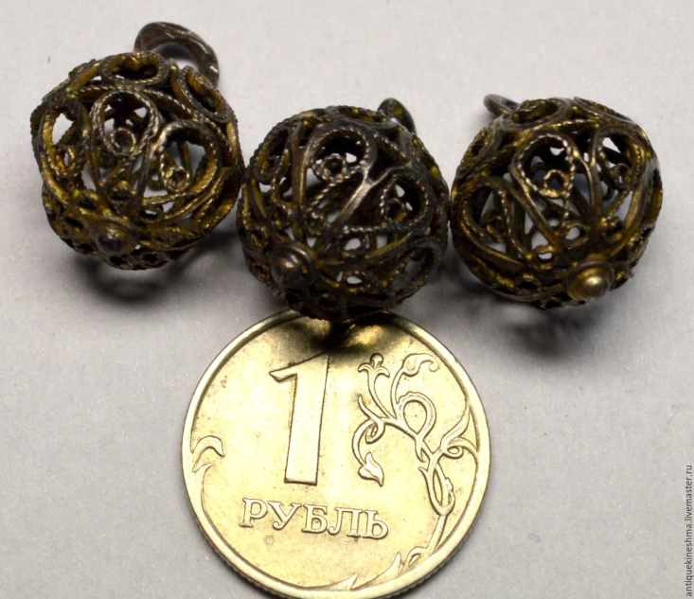
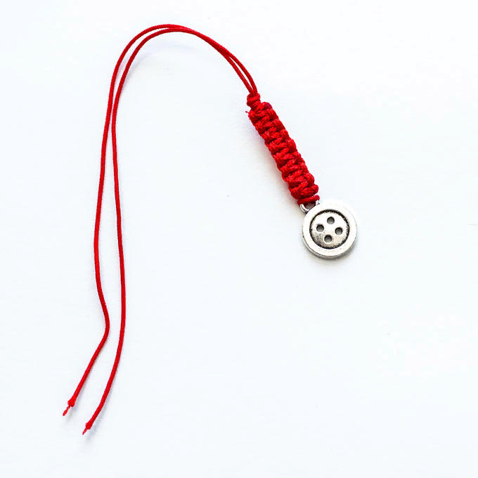
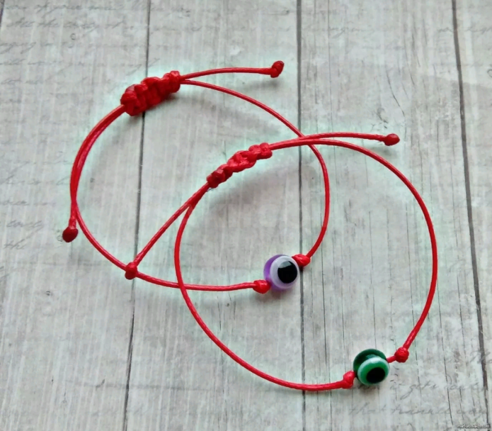
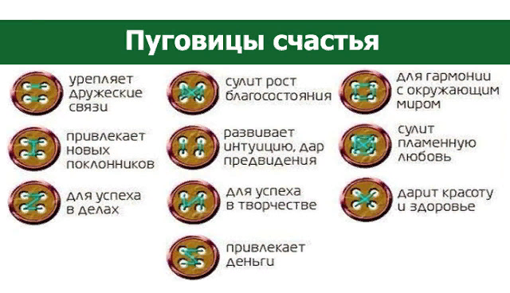
Какие же бывают пуговицы талисманы?
К деньгам
На счастье
От сглаза

Slide 10
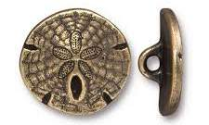
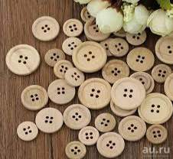
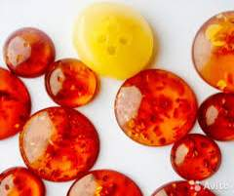
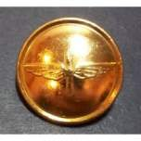
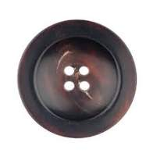
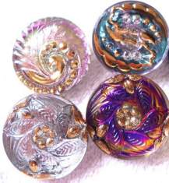
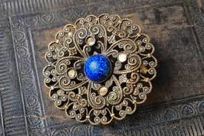
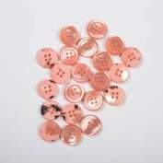
пуговицы изготавливались и изготавливаются из самых разнообразных материалов
Металл
Дерево
Янтарь
Эбонит
Кость и рога
Полудрагоценные камни
Стекло
Перламутр

Slide 11
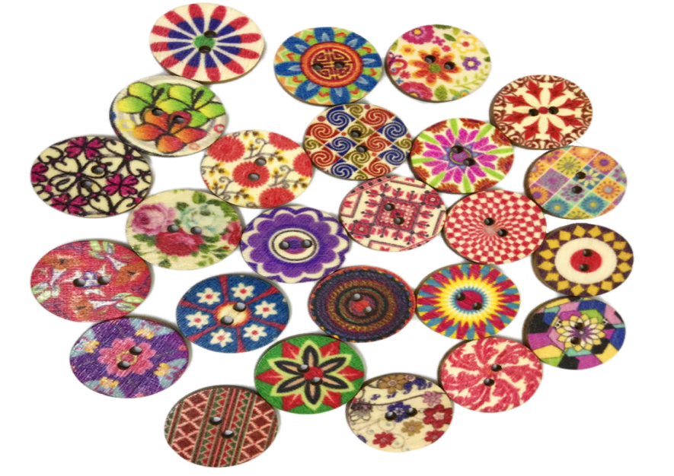
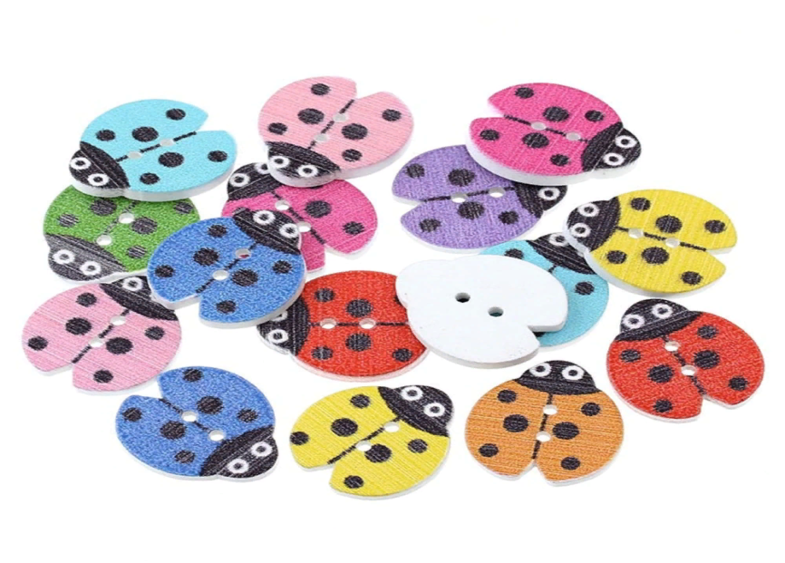
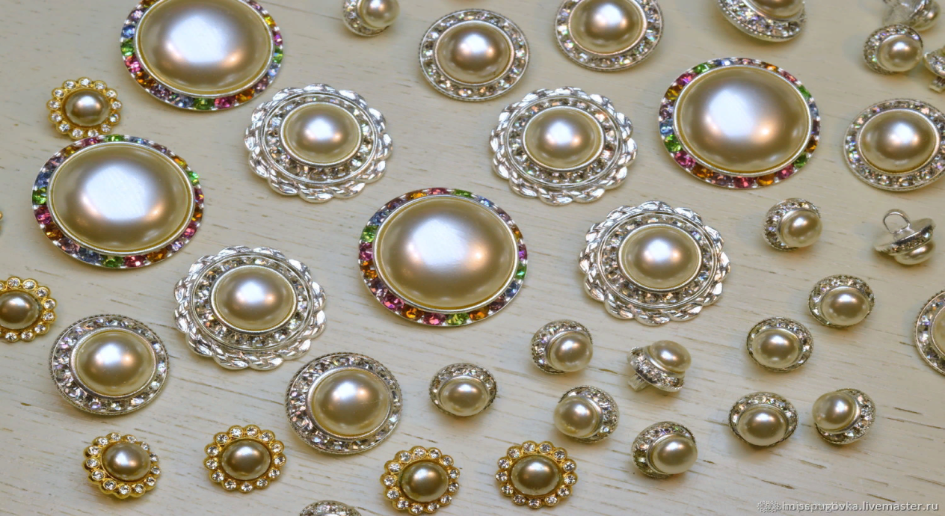
Дизайнерские пуговицы

Slide 12


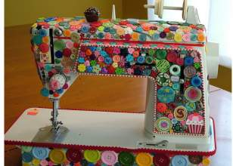

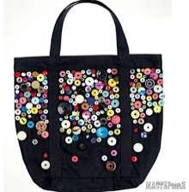
Пуговицы в современном мире
Разнообразие современных пуговиц породило ещё одну функцию для них – декоративную. Но помимо прямого назначения – пришивания к одежде – пуговицы можно использовать самым неожиданным способом

Slide 13
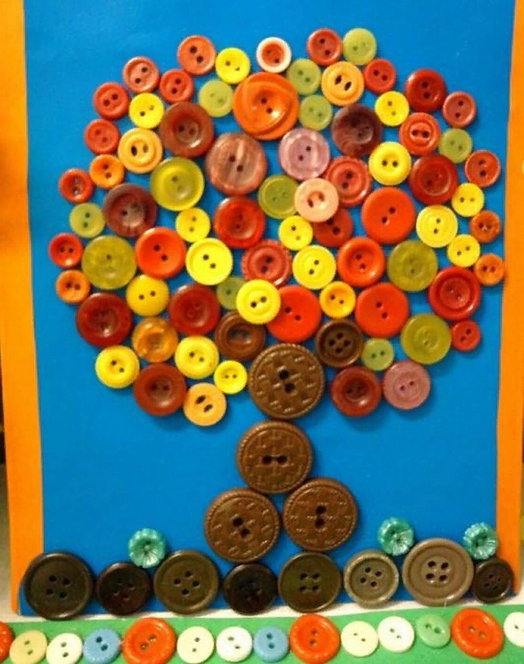
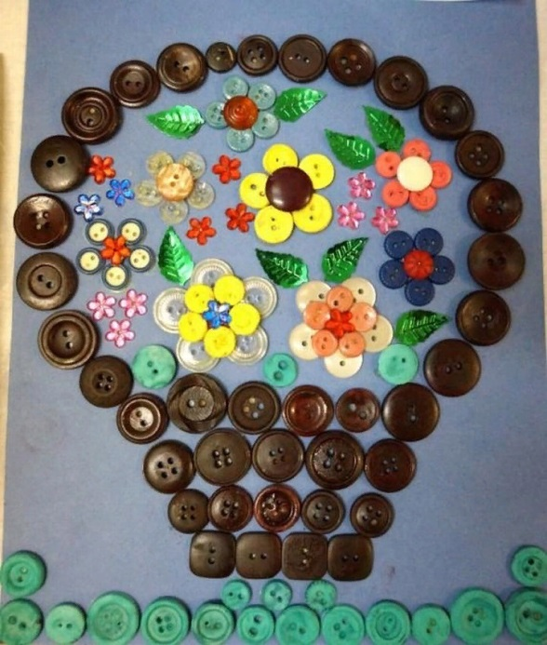
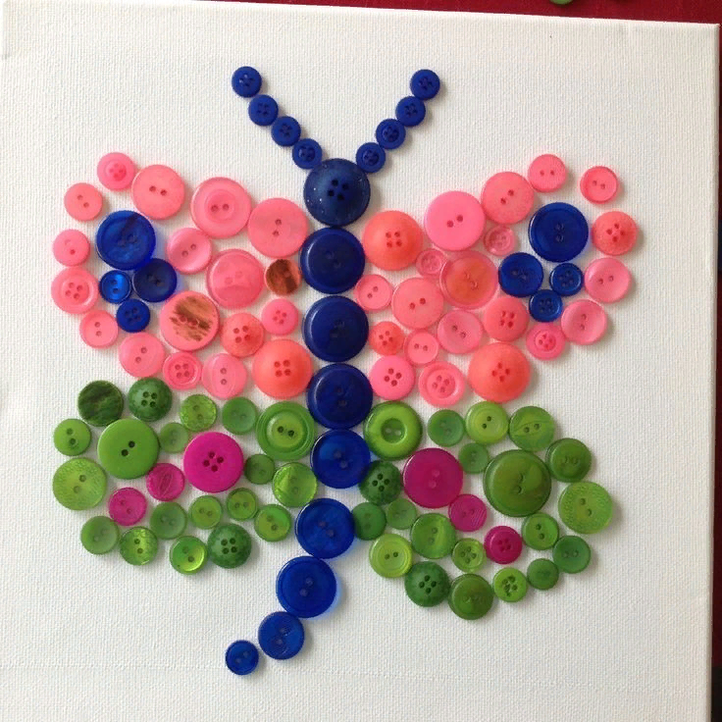
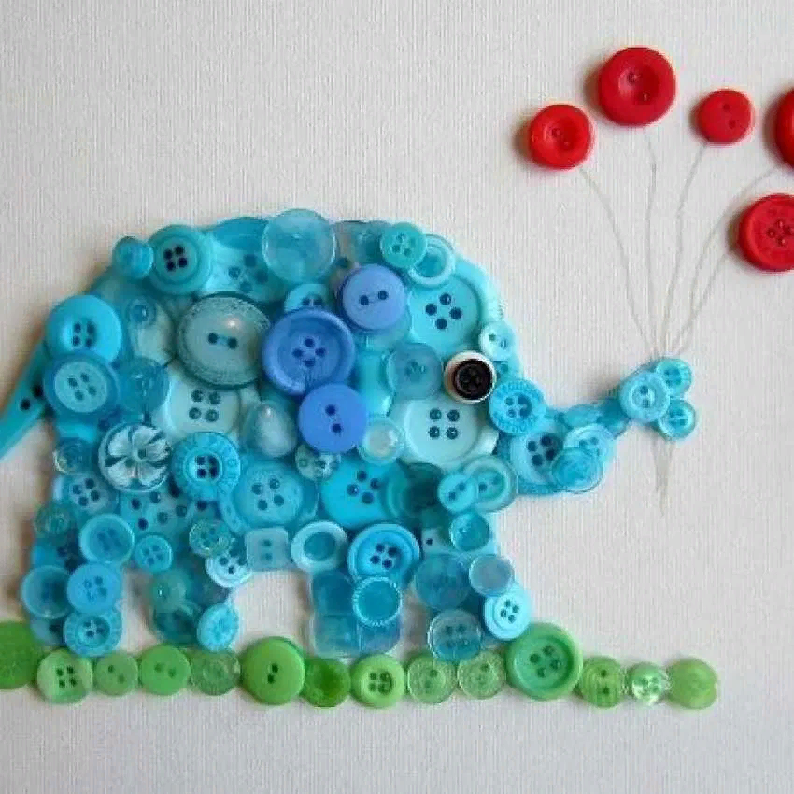
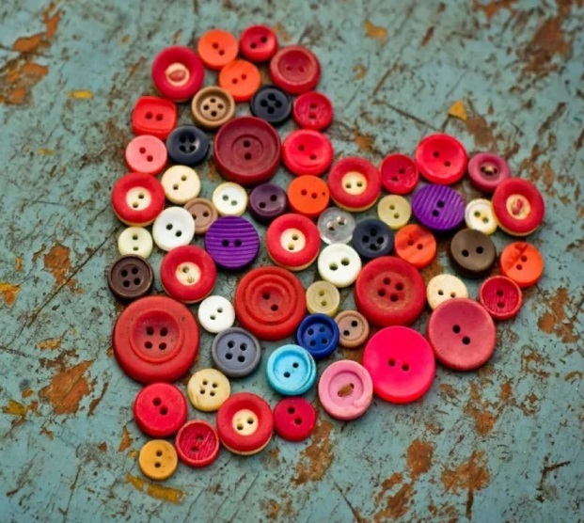
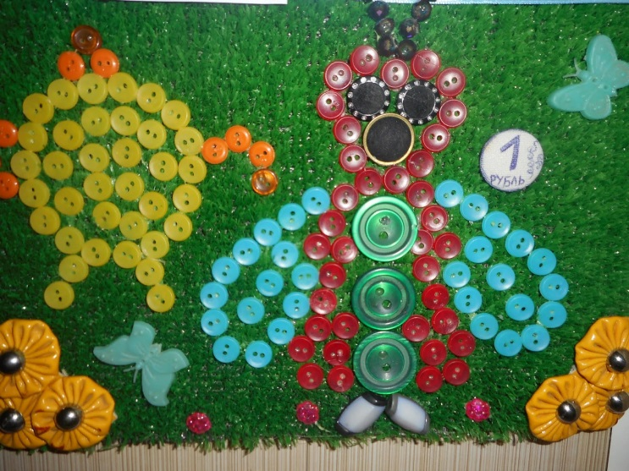
Необычное применение пуговицы

Slide 14
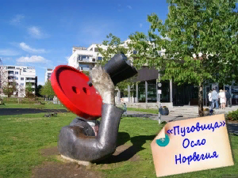
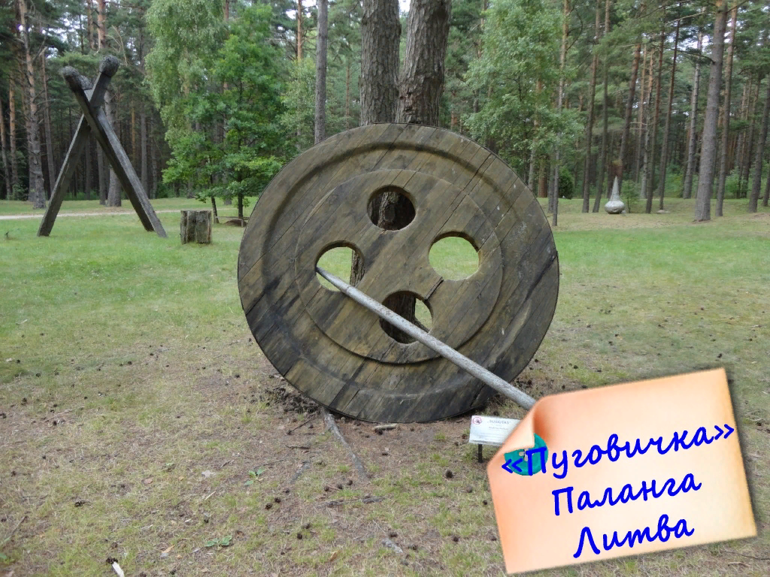
Памятники пуговицы

Slide 15
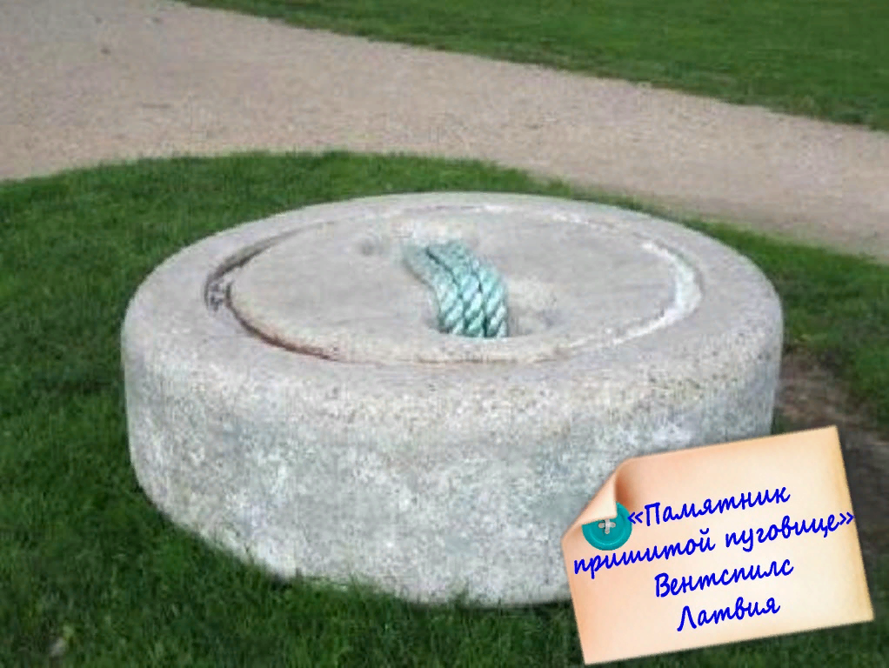
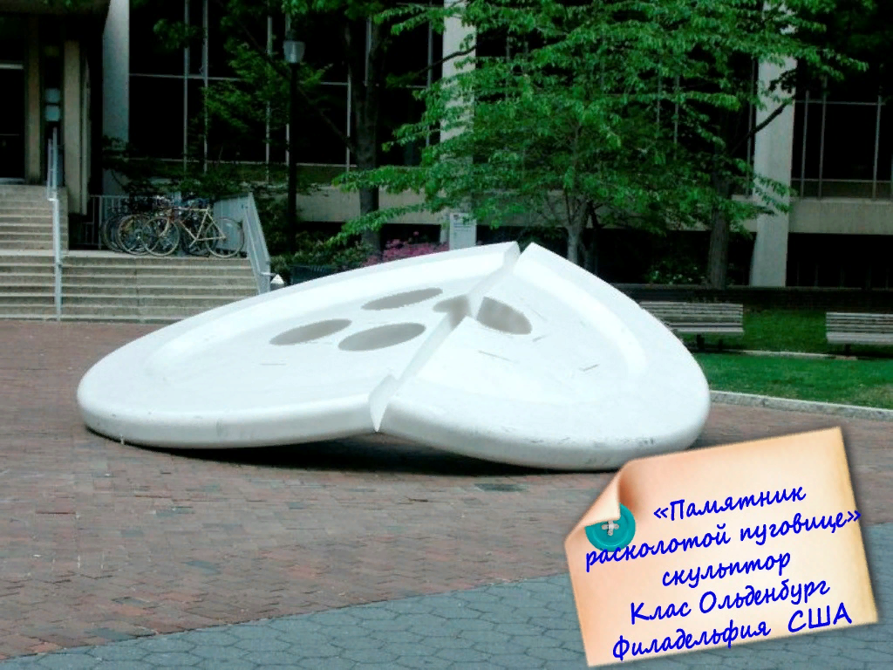
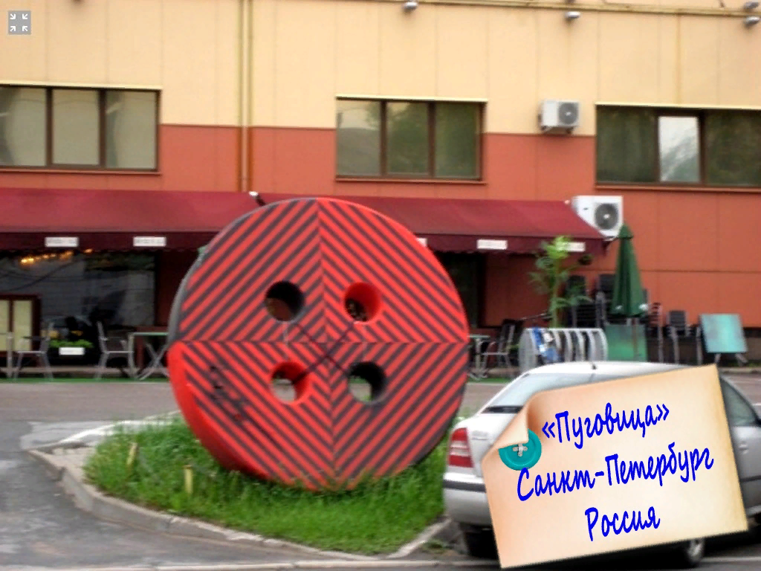
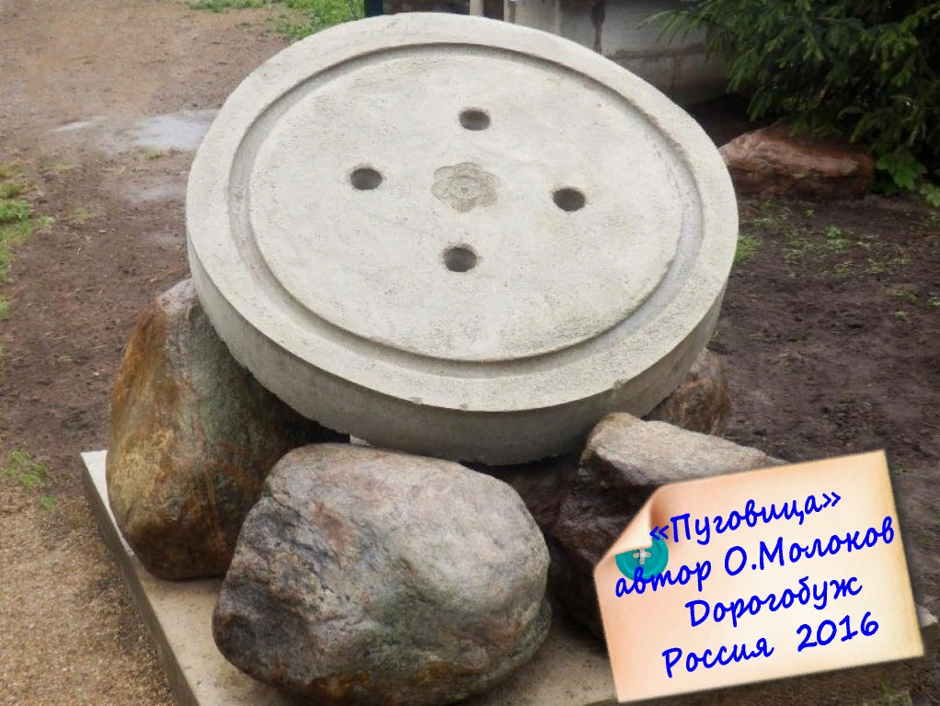

Slide 16
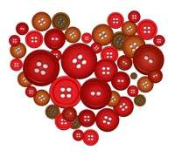
Вывод:
В ходе работы над исследовательским проектом я выявила, что такой банальный и привычный всем предмет как пуговица скрывает за собой интересную древнюю историю с множеством удивительных фактов. Помимо своего прямого назначения пуговицы скрывают в себе большой потенциал и крайне неожиданные возможности и способы применения в жизни!

Slide 17

Спасибо за внимание!!!

